Slide 1
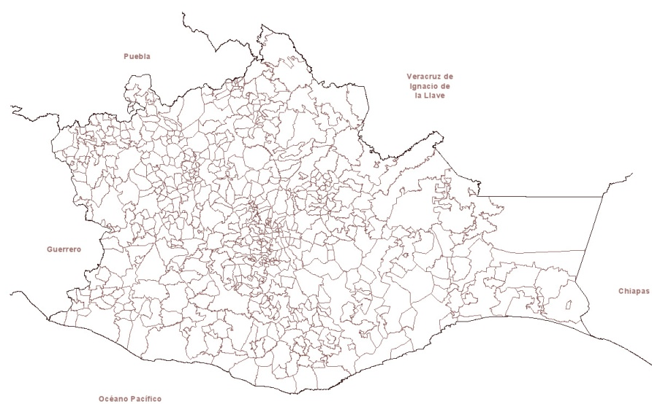
ORIENTACIÓN DE LA INVERSIÓN PÚBLICA AUTORIZADA
Durante el 4º. Trimestre 2021
%
 | EDUCACIÓN, CULTURA Y DEPORTE | 45.12
 | SALUD Y ASISTENCIA SOCIAL | 21.01
 | VIVIENDA Y URBANIZACIÓN | 17.87
 | AGUA POTABLE, ALCANTARILLADO Y SANEAMIENTO | 4.80
 | CARRETERAS, CAMINOS Y PUENTES | 4.09
 | DESARROLLO AGROPECUARIO, FORESTAL Y ACUICOLA | 2.54
 | PROTECCIÓN CIVIL, SEGURIDAD, JUSTICIA Y FINANZAS PÚBLICAS | 1.97
 | ELECTRIFICACIÓN | 1.73
 | DESARROLLO ECONÓMICO Y TURISTICO | 0.64
 | PROTECCION Y PRESERVACION AMBIENTAL | 0.24
Fecha de corte de la información: 12/01/202

Slide 2
ORIENTACIÓN DE LA INVERSIÓN PÚBLICA AUTORIZADA
Acumulado al 4º. Trimestre 2021
%
 | EDUCACIÓN, CULTURA Y DEPORTE | 32.45
 | SALUD Y ASISTENCIA SOCIAL | 26.13
 | VIVIENDA Y URBANIZACIÓN | 12.26
 | PROTECCIÓN CIVIL, SEGURIDAD, JUSTICIA Y FINANZAS PÚBLICAS | 8.55
 | CARRETERAS, CAMINOS Y PUENTES | 7.77
 | AGUA POTABLE, ALCANTARILLADO Y SANEAMIENTO | 5.44
 | ELECTRIFICACIÓN | 2.29
 | DESARROLLO ECONÓMICO Y TURISTICO | 2.21
 | DESARROLLO AGROPECUARIO, FORESTAL Y ACUICOLA | 2.12
 | PROTECCION Y PRESERVACION AMBIENTAL | 0.79
Fecha de corte de la información: 12/01/2022

Slide 3
ORIENTACIÓN DE LA INVERSIÓN PÚBLICA AUTORIZADA
CONCEPTO |  | 1er Trimestre | 2do Trimestre | 3er Trimestre | 4to Trimestre | ACUMULADO
%
 | SALUD Y ASISTENCIA SOCIAL | 70.61 | 3.04 | 23.57 | 21.01 | 26.13
 | EDUCACIÓN, CULTURA Y DEPORTE | 10.38 | 34.79 | 24.71 | 45.12 | 32.45
 | AGUA POTABLE, ALCANTARILLADO Y SANEAMIENTO | 4.26 | 7.48 | 6.85 | 4.80 | 5.44
 | VIVIENDA Y URBANIZACIÓN | 3.85 | 5.73 | 16.69 | 17.87 | 12.26
 | PROTECCIÓN CIVIL, SEGURIDAD, JUSTICIA Y FINANZAS PÚBLICAS | 3.76 | 23.71 | 7.81 | 1.97 | 8.55
 | CARRETERAS, CAMINOS Y PUENTES | 2.54 | 15.15 | 9.53 | 4.09 | 7.77
 | DESARROLLO AGROPECUARIO, FORESTAL Y ACUICOLA | 2.24 | 1.42 | 2.38 | 2.54 | 2.12
 | PROTECCION Y PRESERVACION AMBIENTAL | 1.30 |  | 2.21 | 0.24 | 0.79
 | DESARROLLO ECONÓMICO Y TURISTICO | 1.07 | 6.47 | 1.16 | 0.64 | 2.21
 | ELECTRIFICACIÓN |  | 2.21 | 5.08 | 1.73 | 2.29
Histórico al 4º. Trimestre 2021
CONCEPTO |  | 1er Trimestre | 2do Trimestre | 3er Trimestre | 4to Trimestre | ACUMULADO
%
 | SALUD Y ASISTENCIA SOCIAL | 70.61 | 3.04 | 23.57 | 21.01 | 26.13
 | EDUCACIÓN, CULTURA Y DEPORTE | 10.38 | 34.79 | 24.71 | 45.12 | 32.45
 | AGUA POTABLE, ALCANTARILLADO Y SANEAMIENTO | 4.26 | 7.48 | 6.85 | 4.80 | 5.44
 | VIVIENDA Y URBANIZACIÓN | 3.85 | 5.73 | 16.69 | 17.87 | 12.26
 | PROTECCIÓN CIVIL, SEGURIDAD, JUSTICIA Y FINANZAS PÚBLICAS | 3.76 | 23.71 | 7.81 | 1.97 | 8.55
 | CARRETERAS, CAMINOS Y PUENTES | 2.54 | 15.15 | 9.53 | 4.09 | 7.77
 | DESARROLLO AGROPECUARIO, FORESTAL Y ACUICOLA | 2.24 | 1.42 | 2.38 | 2.54 | 2.12
 | PROTECCION Y PRESERVACION AMBIENTAL | 1.30 |  | 2.21 | 0.24 | 0.79
 | DESARROLLO ECONÓMICO Y TURISTICO | 1.07 | 6.47 | 1.16 | 0.64 | 2.21
 | ELECTRIFICACIÓN |  | 2.21 | 5.08 | 1.73 | 2.29
Fecha de corte de la información: 12/01/2022

